Slide 1
ถ้าคิดว่าคุณแน่ อย่าแพ้เรานะ
Let’s go to KM World!
มาเริ่มกันเลยคะ

Slide 2


KM คืออะไร?
Knowledge Market
Knowledge Mining
Knowledge Management
ไปคำถามข้อต่อไป
เริ่มเกมใหม่

Slide 3
KI คืออะไร?
Knowledge Implementation
Knowledge Innovation
Knowledge Innatism
ไปคำถามข้อต่อไป
เริ่มเกมใหม่

Slide 4

นี่คือระบบอะไรเอ่ย?
คลังความรู้ วว.
คลังเอกสาร วว.
คลังภาษา วว.
เริ่มเกมใหม่
ไปคำถามข้อต่อไป
Notes:
หมายเหตุ: เมื่อต้องการเปลี่ยนรูปภาพบนสไลด์นี้ ให้เลือกรูปภาพ แล้วลบออก แล้วคลิกไอคอน แทรกรูปภาพ ในพื้นที่ที่สำรองไว้เพื่อแทรกรูปภาพของคุณเอง

Slide 5
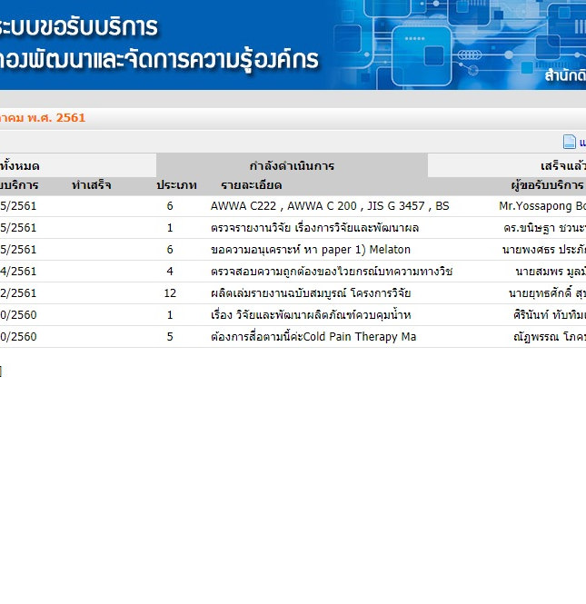

อยากจะดูโครงการวิทยาศาสตร์ของนักเรียนและอาจารย์หัวใจวิทย์ไปดูที่ไหนดีนะ
เริ่มเกมใหม่
ไปคำถามข้อต่อไป
ซ้ายสิ
ขวาต่างหาก
ถูกทั้งคู่
Notes:
หมายเหตุ: เมื่อต้องการเปลี่ยนรูปภาพบนสไลด์นี้ ให้เลือกรูปภาพ แล้วลบออก แล้วคลิกไอคอน แทรกรูปภาพ ในพื้นที่ที่สำรองไว้เพื่อแทรกรูปภาพของคุณเอง

Slide 6
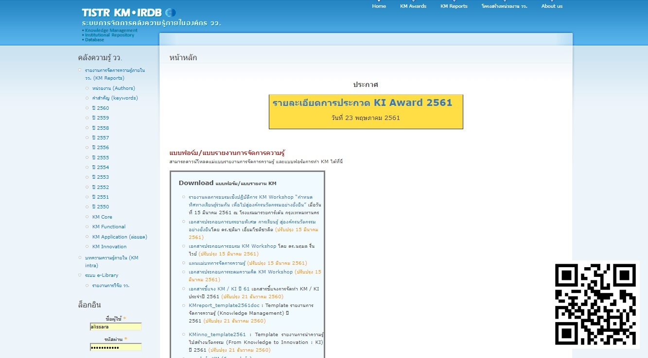
ระบบนี้มีไว้ทำอะไรนะ?
ค้นหารายงานวิจัย วว.
ค้นหารายงาน KM/KA/KI วว.
ค้นหาหนังสือในห้องสมุด วว.
เริ่มเกมใหม่
ไปคำถามข้อต่อไป
Notes:
หมายเหตุ: เมื่อต้องการเปลี่ยนรูปภาพบนสไลด์นี้ ให้เลือกรูปภาพ แล้วลบออก แล้วคลิกไอคอน แทรกรูปภาพ ในพื้นที่ที่สำรองไว้เพื่อแทรกรูปภาพของคุณเอง

Slide 7
เก่งมากคะ
มาเริ่มเกมใหม่

